Slide 1
单细胞转录组聚类与注释
2020.07.05

Slide 2
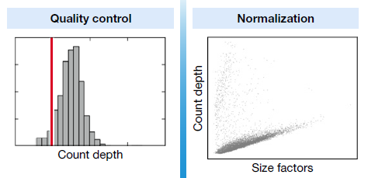

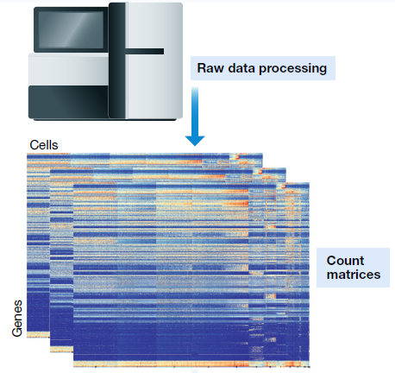
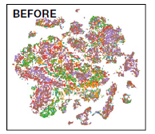
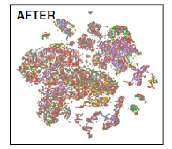

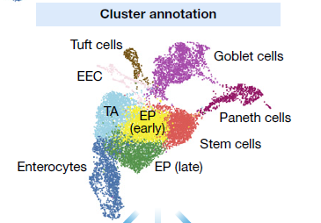
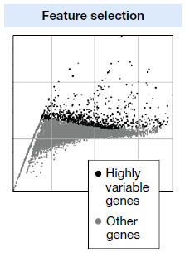
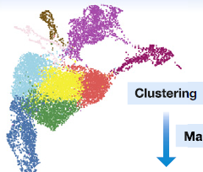


单细胞转录组分析流程
去除低质量细胞：
细胞中的基因数
线粒体基因比例
去除测序深度影响
获得可比的相对基因表达
去除实验过程中引入的误差
如批次效应
Trajectory inference
Differential expression
Compositional analysis
细胞类型注释
细胞聚类
筛选最能代表细胞间差异的高变基因
降低数据维度，便于后续聚类

Slide 3
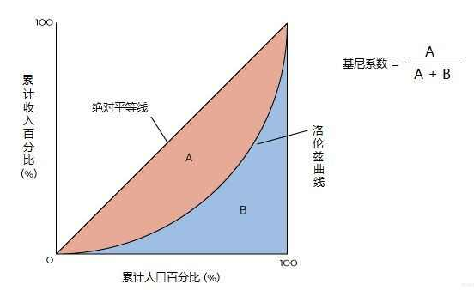
降维
单细胞RNA-Seq数据集维度过高，可包含多大25,000个基因的表达值
多数基因不能提供有用信息，有过多0值
经过QC过滤零表达的基因后，特征空间维度通常仍会>15,000
高维度为计算细胞之间的距离带来困扰与计算压力
将表达矩阵映射到低位空间，用尽可能少的维数捕获数据中的信息
降维之特征选择
选择高变基因代表原始的基因表达矩阵，一般保留高变异的1000-5000个基因
目的：
降低技术误差，集中在有生物学意义的差异上
降低数据维度，便于后续聚类分析
方法：
基于某种数学模型计算每个基因在所有细胞中的波动程度，波动程度越大，基因变化越高
方差与均值比
基尼系数
比例数值，在0和1之间，经济学概念，通过人均收入衡量国家的贫富差距
克服数据不平衡问题，即某些稀有细胞在整体细胞中所占比例太低
线性降维
在筛选的特征上进一步进行线性降维，通常采用PCA

Slide 4
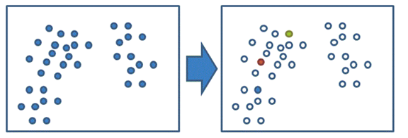
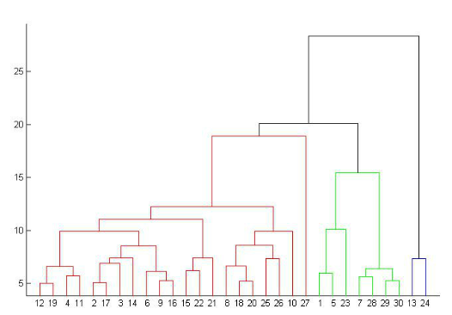
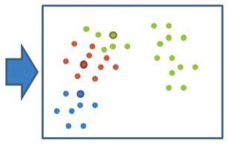
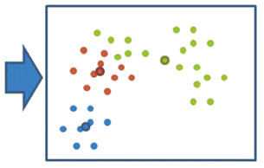
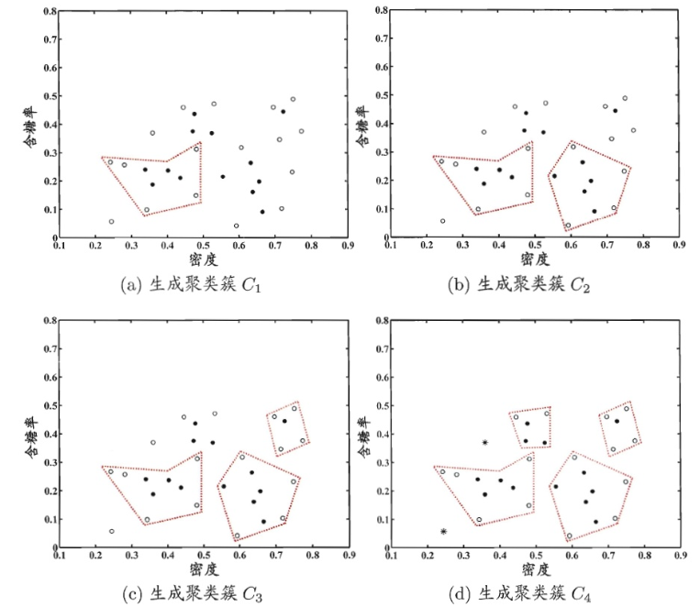
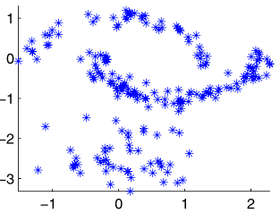
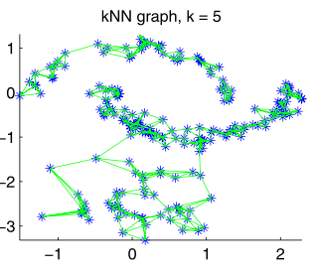
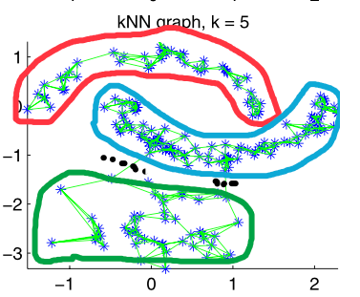
聚类
从生物学角度，细胞有异质性，一个细胞群通常包含不同的细胞亚群
聚类的质量取决于群内与群间的相似性比较
定义细胞间的相似性
如Euclidean distance，cosine similarity，Pearson’s correlation Spearman’s correlation等
基于细胞间聚类进行聚类
K-means
不断迭代找出 k 个中心，然后将各个细胞分配至最近的中心点
计算复杂度为线性，因此可用于大型数据集
贪婪算法，无法确保找到整体上的最优结果
可通过不同的初始值多次进行 k-means 计算，最终找到一致结果来克服
偏向于得到大小相同的 cluster，这可能导致罕见细胞和其他的细胞群合在一起
RaceID 增加了异常值检测来鉴定罕见细胞类型
层次聚类
循序地不断将单个细胞整合成大的分支（agglomerative）或将分支分成更小的组（divisive）
时间和内存消耗均至少为平方增长型，因此难以用于大型数据集
密度聚类
将聚类定义为细胞密度较高的相邻区域
需要大量样本来准确估计
当聚类的密度不同时，性能会不如其他算法。这是因为当密度变化时，用于识别邻近点的距离阈值ε和核心点的设置会随着聚类发生变化。而这在高维数据中会特别明显，很难估计ε
基于社区发现算法（基于图聚类，密度聚类的扩展）
找出密集相连的点
首先需构建 k 最近邻居图，其中 k 的选择会影响最终分支的数量和大小
细胞间的相似度定义为每对细胞的共享最近邻居数
绝大部分基于图的方法不需要用户指定分支的数目，而是采用间接性的分辨率参数，如增加邻居数，将导致分辨率降低，即分支减少

Slide 5
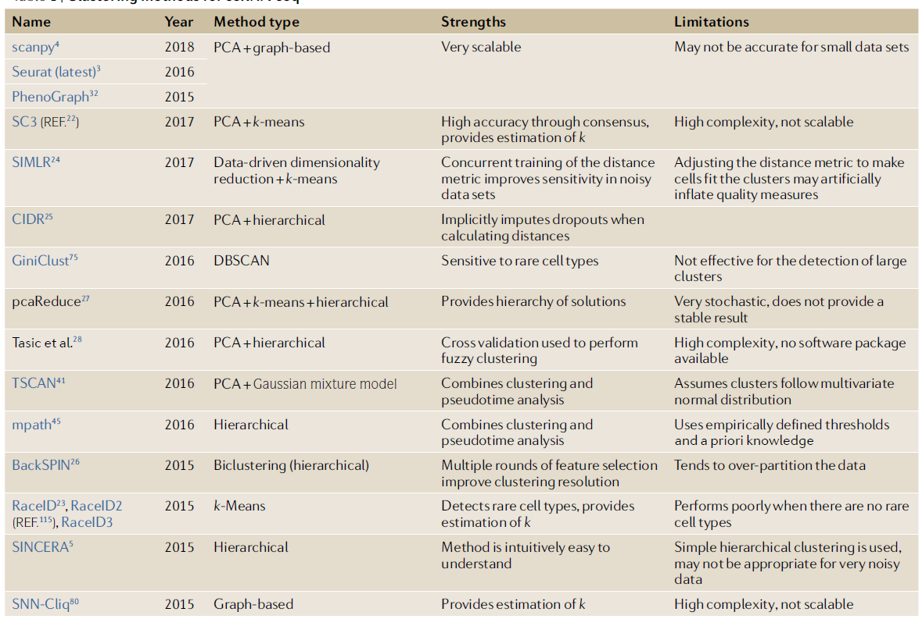
现有聚类工具汇总
目前较常用的聚类方法
对罕见细胞类型分群效果较好

Slide 6
聚类算法现存问题
现有大部分算法会将数据根据数学意义进行划分，但不考虑这些分组是否具有生物学意义
组织内不同类型细胞占比差异大，许多聚类算法是在各分支大小相近的情况下表现最好
GiniClust 专为鉴别罕见细胞类型而定制，影响了它们在鉴定常见细胞类型时的表现
如何确定一个cluster是否需要重聚类
目前ROGUE可进行细胞纯度评估，为是否重新聚类提供一个参考

Slide 7
注释
现在的大部分文章对细胞亚群的注释都是基于人工的注释方法完成
基于实验预期（样本的类型）构建marker集，marker可以来自数据库或者文献
已知marker基因与自己数据中的亚群特异表达基因进行匹配，初步鉴定每个亚群是什么类型的细胞
使用逻辑推理以及绘图可视化，一一排除初步鉴定结果中矛盾的部分
自动完成细胞注释
一类是基于基因在不同细胞类型的表达量差异去判定marker基因
根据基因表达量矩阵寻找可靠的marker基因
基于marker基因计算未鉴定细胞/细胞亚群与参考数据集所有细胞类型的相关性
根据相关性进行细胞类型注释
代表软件：singleR， celaref， CHETAH等
一类是基于人工提供的marker基因信息做后续分析
这类算法增加了主观意识对细胞注释的影响，因为marker基因是由主观定义的
主要的运算量用在了分类器的训练，后续使用分类器去进行细胞类型注释
代表软件： SuperCT， scANVI等

Slide 8
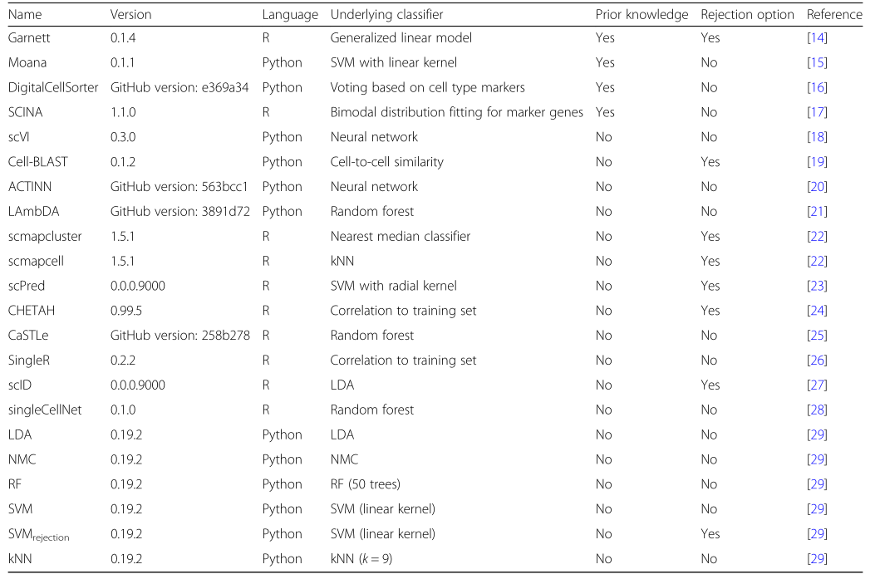

Slide 9
自动细胞注释的局限
参考数据集依赖性强，对物种研究少的，可用数据集少的细胞类型分类不够准确
对相似度高的细胞类型鉴定准确度低，如PBMC样本中的NK细胞，T细胞，NKT细胞，这些细胞表达谱相似，高辨识度的marker基因少，降低了软件运算的准确性
软件自配了参考数据集，虽然免去了用户整理数据集的麻烦，但限制了软件的使用范围。最好能自带参考库，又提供自用自建参考库的功能 （目前singleR，SciBet支持运行用户自配数据库）

Slide 10

探讨
能否将聚类与注释融合，直接获得有生物学意义的聚类
对于不能注释上现有细胞类型的cluster，如何界定是无生物学意义的cluster，还是一种新的细胞亚型，还是一种细胞分化过程中的瞬时状态
具有相似表达谱的细胞如何准确注释
特征选择时，如何兼顾一般细胞与罕见细胞的特征
除基因表达谱外，基因之间的共调控能否指导聚类注释

